Slide 1
条件控制

Slide 2
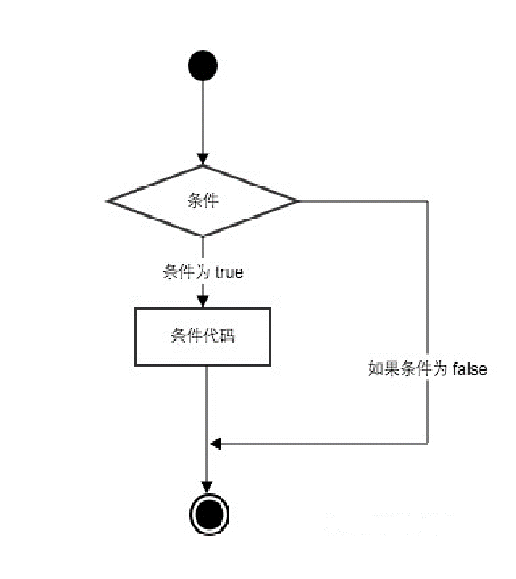
条件语句是通过一条或多条语句的执行结果（True 或者 False）来决定执行的代码块。
可以通过右图来简单了解条件语句的执行过程:

Slide 3
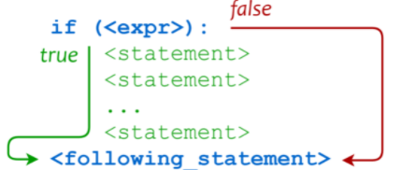
代码执行过程

Slide 4
if 语句
Python中if语句的一般形式：
if condition_1:
statement_block_1
elif condition_2:
statement_block_2
else:
statement_block_3

Slide 5
if 语句
如果 "condition_1" 为 True 将执行 "statement_block_1" 块语句
如果 "condition_1" 为False，将判断 "condition_2"
如果"condition_2" 为 True 将执行 "statement_block_2" 块语句
如果 "condition_2" 为False，将执行"statement_block_3"块语句
Python 中用 elif 代替了 else if，所以if语句的关键字为：if – elif – else。

Slide 6
if 语句
1、每个条件后面要使用冒号 :，表示接下来是满足条件后要执行的语句块。
2、使用缩进来划分语句块，相同缩进数的语句在一起组成一个语句块。
3、在Python中没有switch – case语句。

Slide 7
实例
var1 = 100
if var1:
print ("1 - if 表达式条件为 true")
print (var1)
var2 = 0
if var2:
print ("2 - if 表达式条件为 true")
print (var2)
print ("Good bye!")
执行以上代码，输出结果为：
1 - if 表达式条件为 true
100
Good bye!
从结果可以看到由于变量 var2 为 0，所以对应的 if 内的语句没有执行。

Slide 8
实例
age = int(input("请输入你家狗狗的年龄: "))
print("")
if age <= 0:
print("你是在逗我吧!")
elif age == 1:
print("相当于 14 岁的人。")
elif age == 2:
print("相当于 22 岁的人。")
elif age > 2:
human = 22 + (age -2)*5
print("对应人类年龄: ", human)
### 退出提示
input("点击 enter 键退出")
将以上脚本保存在dog.py文件中，并执行该脚本：
$ python3 dog.py
请输入你家狗狗的年龄: 1
相当于 14 岁的人。
点击 enter 键退出

Slide 9
if中常用的操作运算符
操作符 | 描述
< | 小于
<= | 小于或等于
> | 大于
>= | 大于或等于
== | 等于，比较两个值是否相等
!= | 不等于

Slide 10
实例
# 程序演示了 == 操作符
# 使用数字
print(5 == 6)
# 使用变量
x = 5
y = 8
print(x == y)
以上实例输出结果：
False
False

Slide 11
实例
# 该实例演示了数字猜谜游戏
number = 7
guess = -1
print("数字猜谜游戏!")
while guess != number:
guess = int(input("请输入你猜的数字："))
if guess == number:
print("恭喜，你猜对了！")
elif guess < number:
print("猜的数字小了...")
elif guess > number:
print("猜的数字大了...")
执行以上脚本，实例输出结果如下：
$ python3 high_low.py
数字猜谜游戏!
请输入你猜的数字：1
猜的数字小了...
请输入你猜的数字：9
猜的数字大了...
请输入你猜的数字：7
恭喜，你猜对了！

Slide 12
if 嵌套
在嵌套 if 语句中，可以把 if...elif...else 结构放在另外一个 if...elif...else 结构中。
if 表达式1:
语句
if 表达式2:
语句
elif 表达式3:
语句
else:
语句
elif 表达式4:
语句
else:
语句

Slide 13
实例
num=int(input("输入一个数字："))
if num%2==0:
if num%3==0:
print ("你输入的数字可以整除 2 和 3")
else:
print ("你输入的数字可以整除 2，但不能整除 3")
else:
if num%3==0:
print ("你输入的数字可以整除 3，但不能整除 2")
else:
print ("你输入的数字不能整除 2 和 3")
将以上程序保存到 test_if.py 文件中，执行后输出结果为：
$ python3 test.py
输入一个数字：6
你输入的数字可以整除 2 和 3

